Slide 1






Chào mừng các em đến với
tiết Tự nhiên và Xã hội
Notes:
luongtran8495@gmail.com

Slide 2

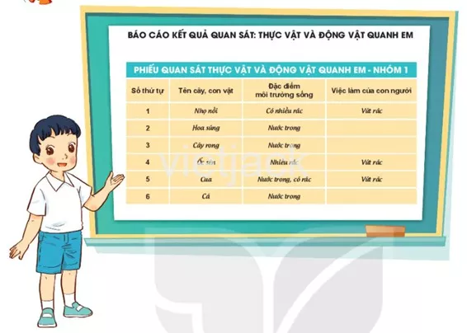
Bài 19: Thực vật và động vật quanh em (Tiết 2)
Hoạt động thực hành
Báo cáo kết quả quan sát:

Slide 3
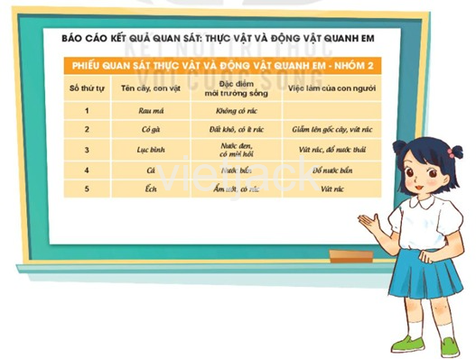
Bài 19: Thực vật và động vật quanh em
Hoạt động thực hành
Báo cáo kết quả quan sát

Slide 4

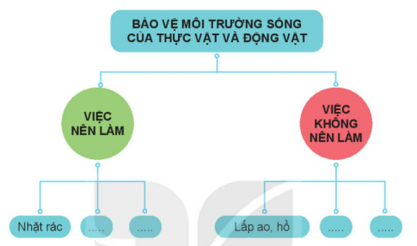
Bài 19: Thực vật và động vật quanh em
Hoạt động vận dụng
Thảo luận và các việc nên và không nên làm để bảo vệ môi trường sống của thực vật và động vật nơi em đã quan sát theo gợi ý sau:

Slide 5
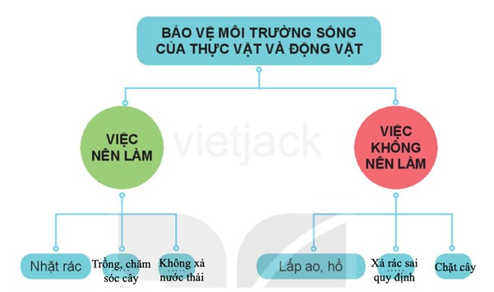
Bài 19: Thực vật và động vật quanh em
Hoạt động vận dụng
Thảo luận và các việc nên và không nên làm để bảo vệ môi trường sống của thực vật và động vật nơi em đã quan sát theo gợi ý sau:

Slide 6
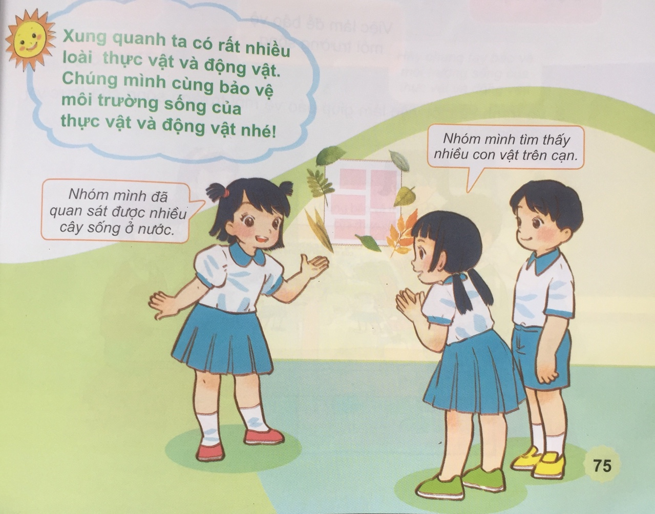
Bài 19: Thực vật và động vật quanh em

